Slide 1
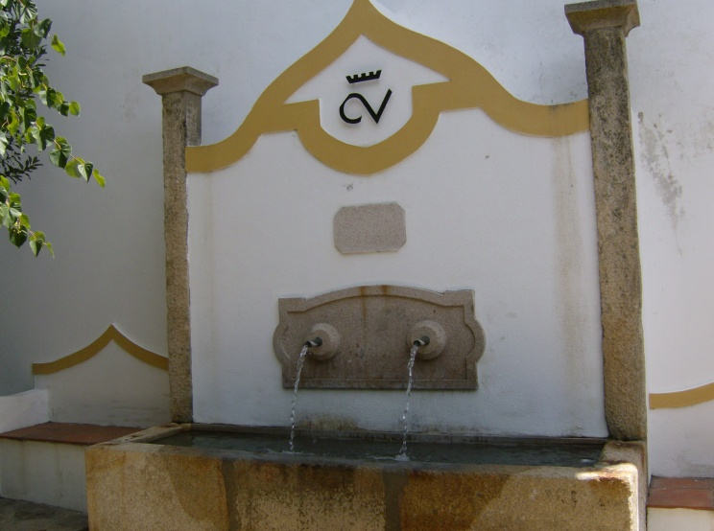
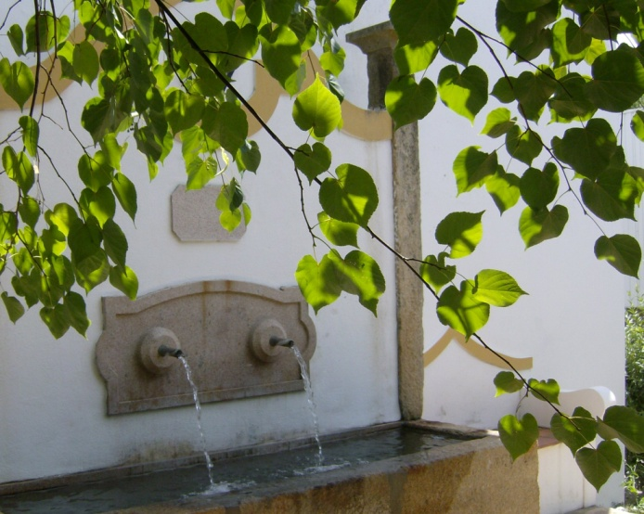
Unicer Águas
Centro de Produção de castelo de Vide

Slide 2
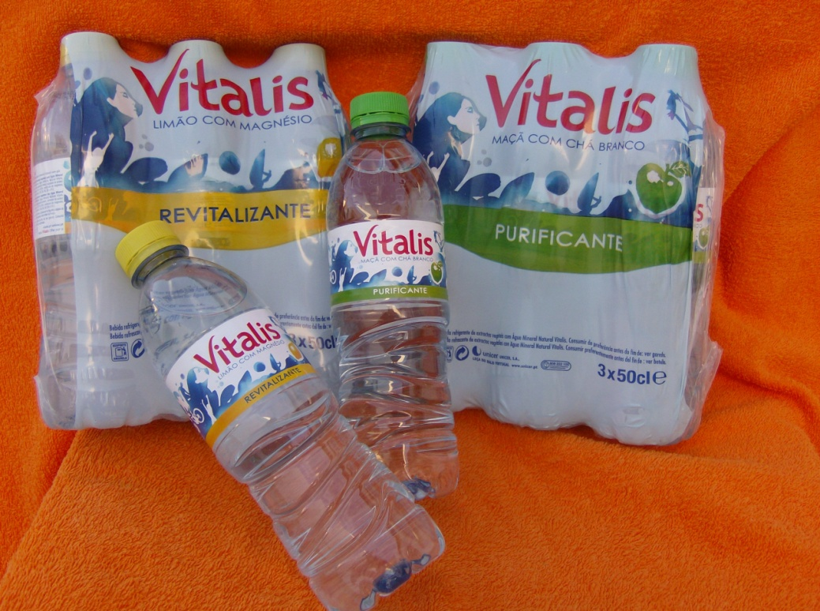
A Maçã e o Limão
com nova roupagem.
O Limão continua Revitalizante e a Maçã Purificante.
Mas tem nova apresentação, tem garrafa diferente e passou a ter rótulo.
Consegue-se com esta alteração fazer uma maior distinção entre estes sabores e a Linha Elegante.

Slide 3
O Norte Alentejo é uma unidade territorial caracterizada por uma enorme diversidade natural.
Por um lado, temos peneplanície Alentejana, de horizontes abertos e amplos, por outro, temos características montanhosas frias.

Slide 4
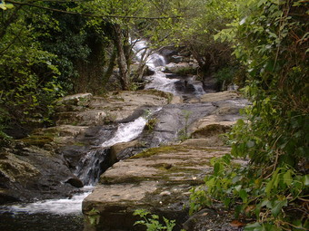
PARQUE NATURAL
A Serra de São Mamede, corpo central do Parque Natural com o mesmo nome, é um misto diversificado de paisagens, resultado de uma cooperação quase sempre harmoniosa entre o Homem e a Natureza.
Serra de São Mamede
Altitude:1.025 m (3.363 pés)
Proeminência:659 m
Localização: distrito de Portalegre

Slide 5
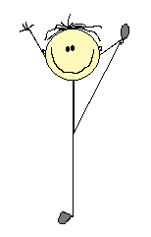
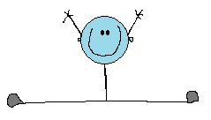
Circuito de Manutenção
Desta interacção nasce o:
Percursos e zonas de lazer com equipamentos de apoio. Em Castelo de Vide, na Serra de S. Paulo. (Situada no Parque Natural)
Pista com 2.600 m de extensão, 12 estações com aparelhos e painéis informativos.
Está um “pouco” desgastado e irá sofrer restauro.

Slide 6
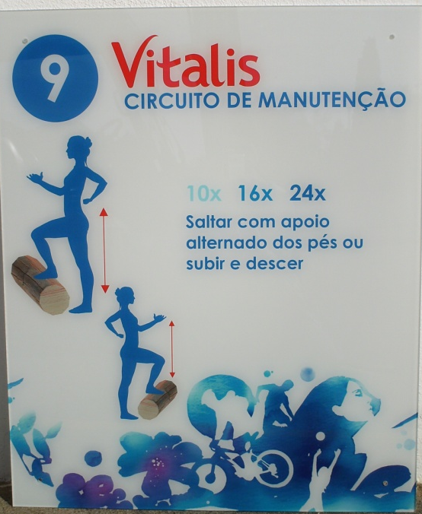
Reformulação do Circuito de Manutenção
Agosto de 2009, será iniciado o restauro do Circuito Vitalis.
O percurso que por si só, sempre constituiu, um agradável passeio pedestre, terá após a sua remodelação um aspecto ainda mais atractivo.
São substituídos todos painéis e o trajecto será reformulado, (devido à construção da variante).

Slide 7
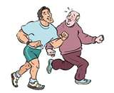
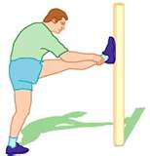
C O N T A M O S C O M A S U A P R E S E N Ç A ____________________________________________________________________________ ____________________________________________________________________________
Agosto 2009
Lina Andrade

